Slide 1
Práctica 3: PrestaShop
PRESENTACIÓN VISUAL.

Slide 2
Introducción
PrestaShop → Sistema gestor de contenidos libre y de código abierto, orientado principalmente a la creación de tiendas en línea de comercio electrónico.
En esta presentación mostraremos información acerca de PrestaShop y su funciones como gestor.

Slide 3
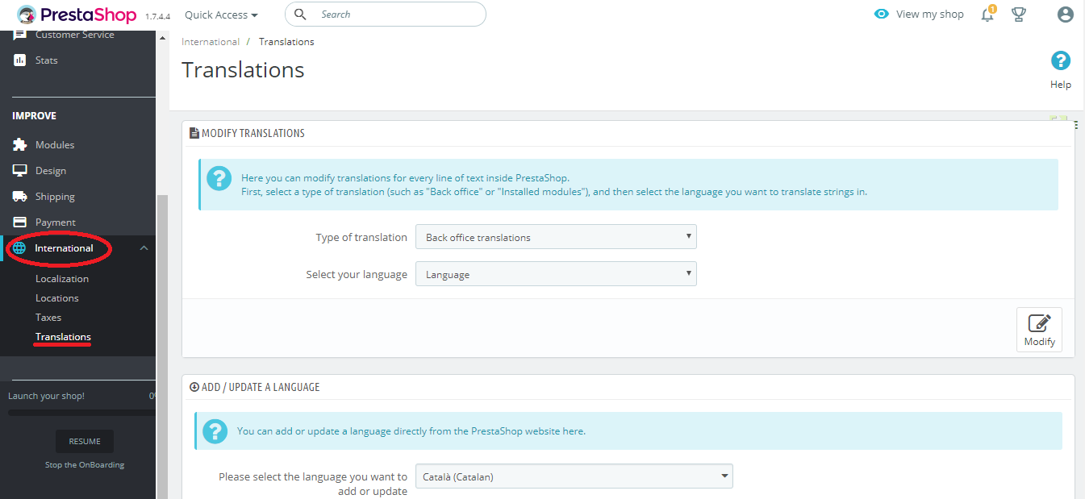
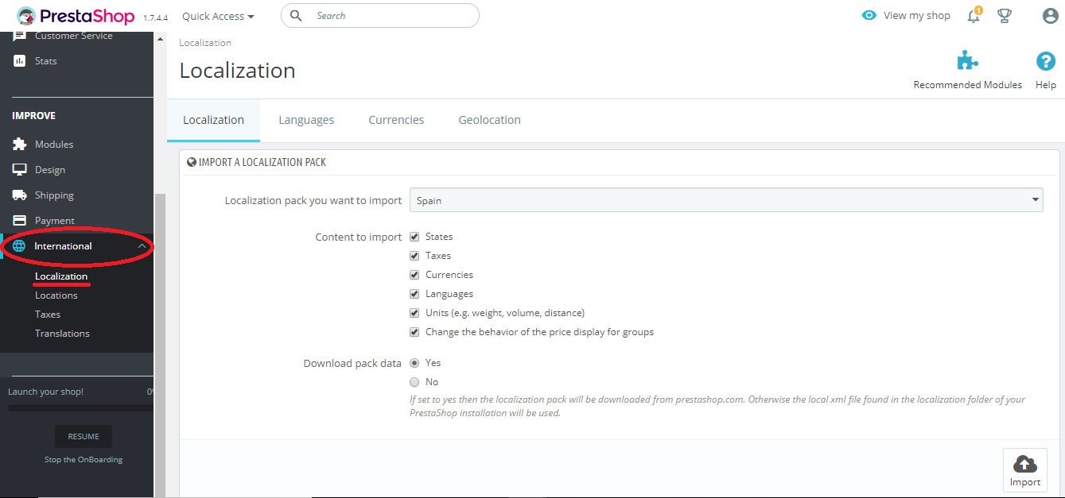
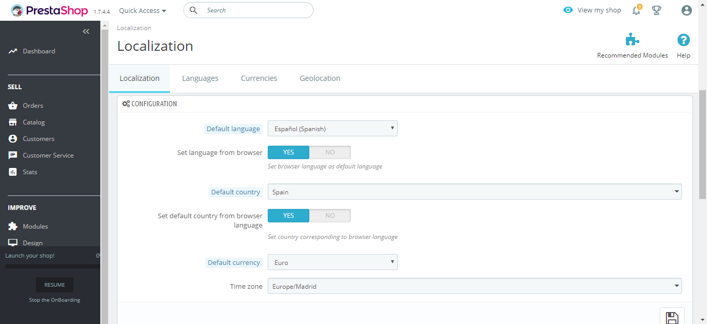
Funcionalidad - Configuración

Slide 4
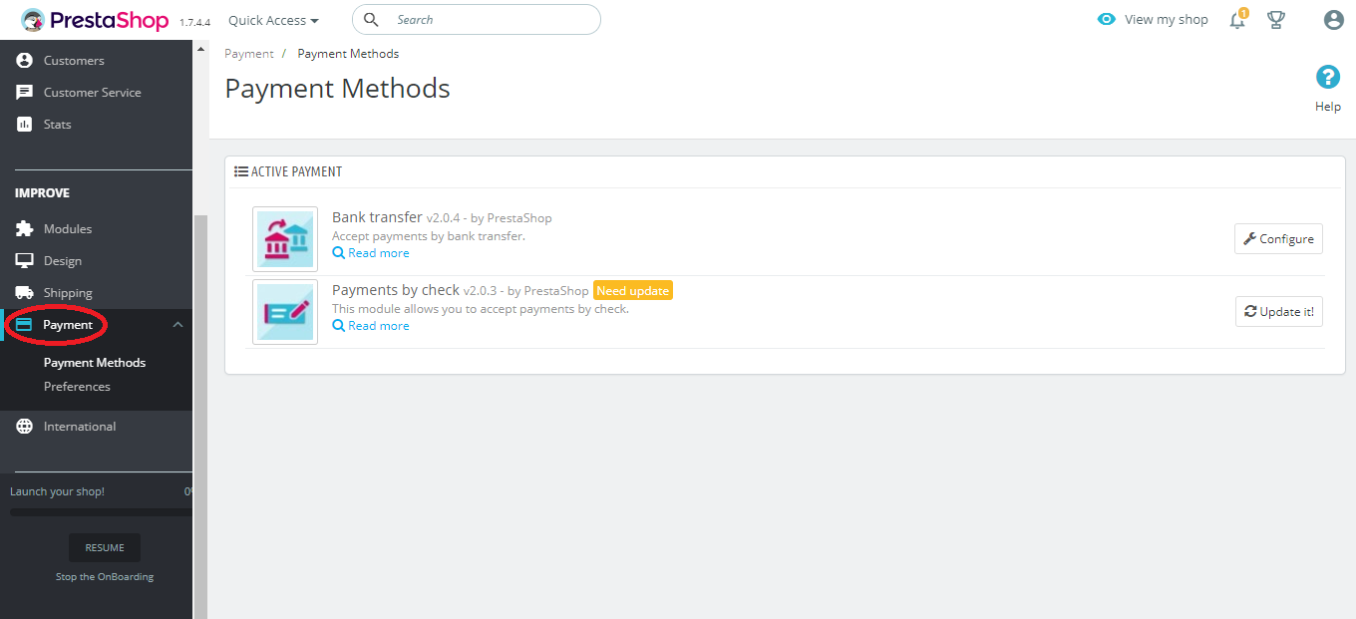
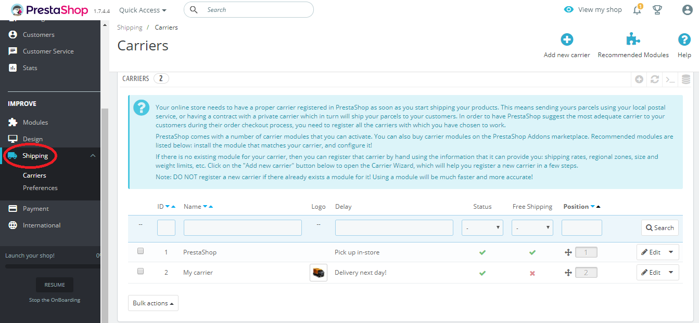
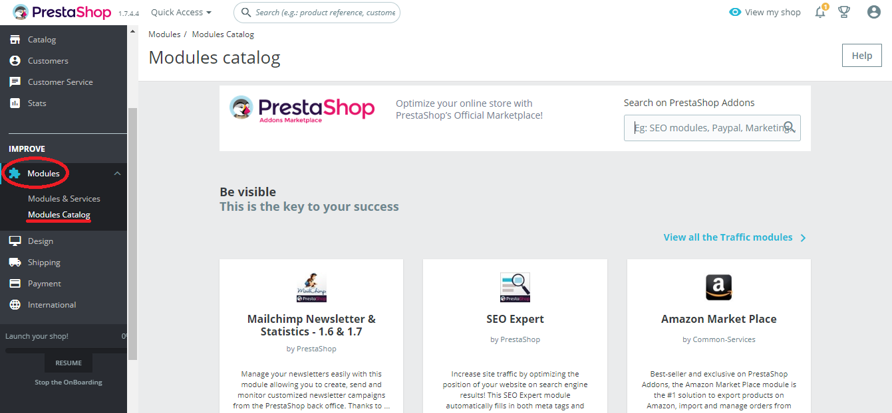
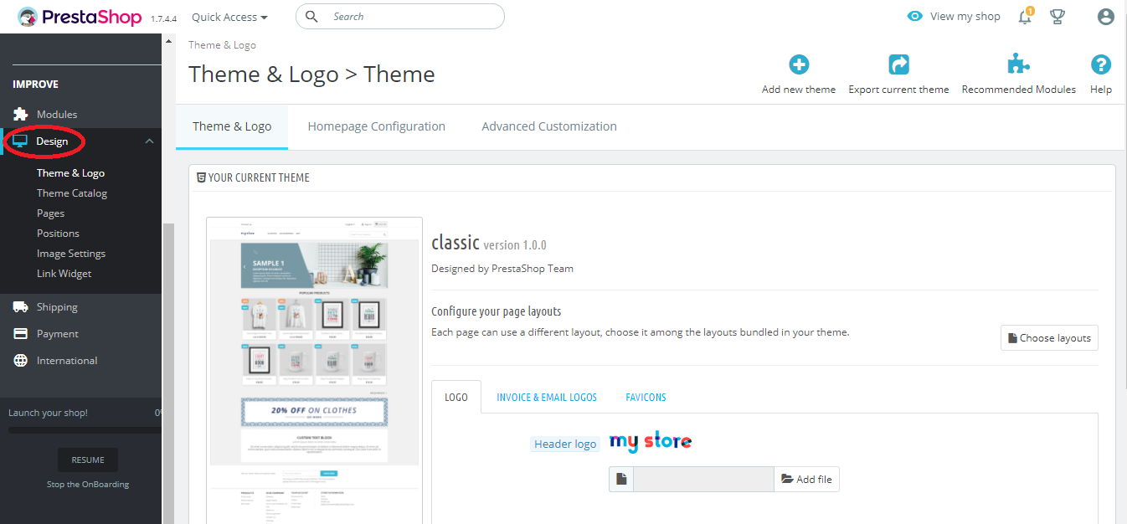
Funcionalidad - Configuración

Slide 5
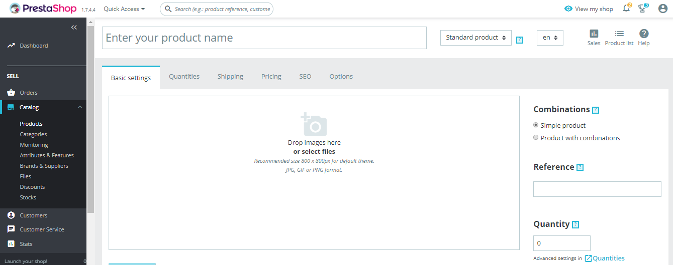
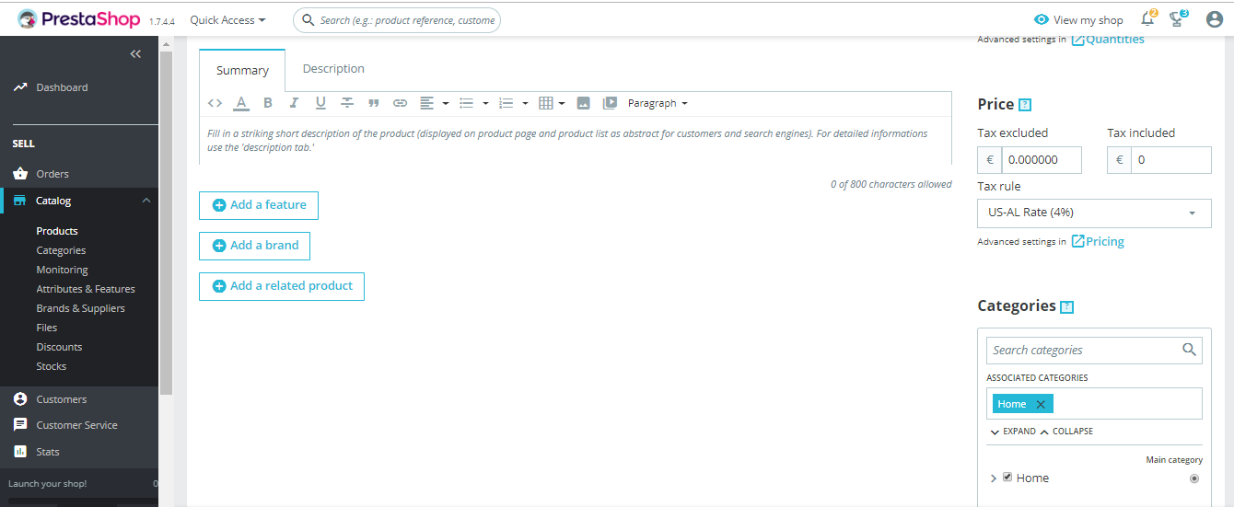
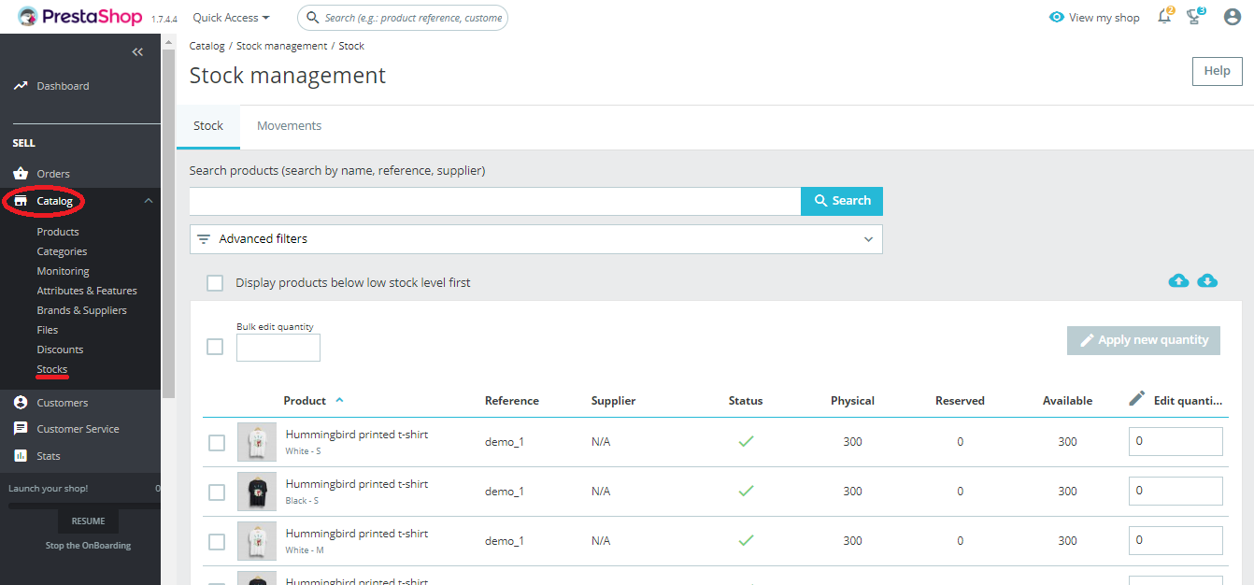
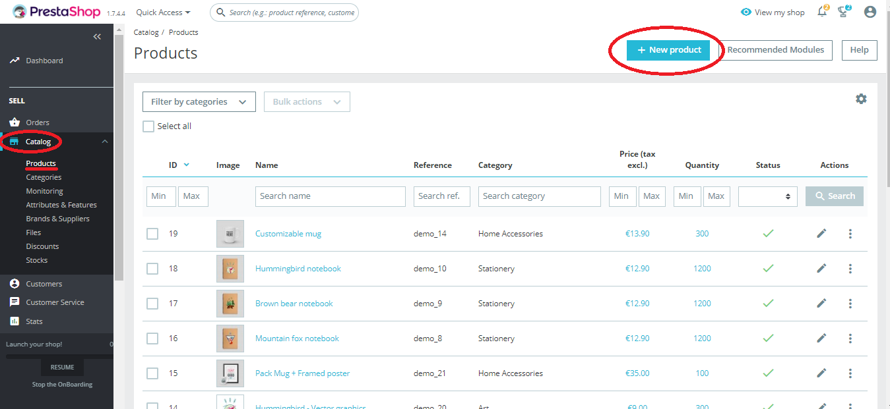
Funcionalidad - Productos

Slide 6
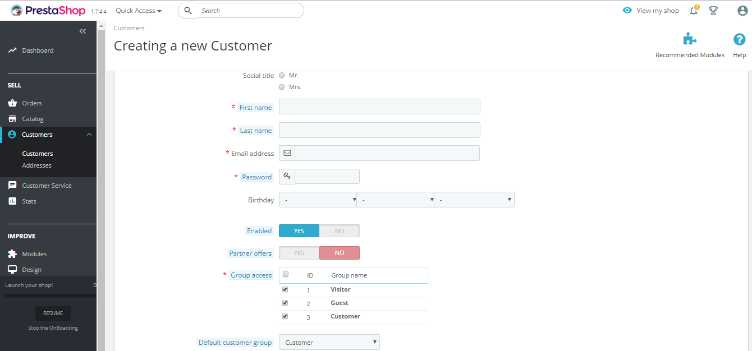
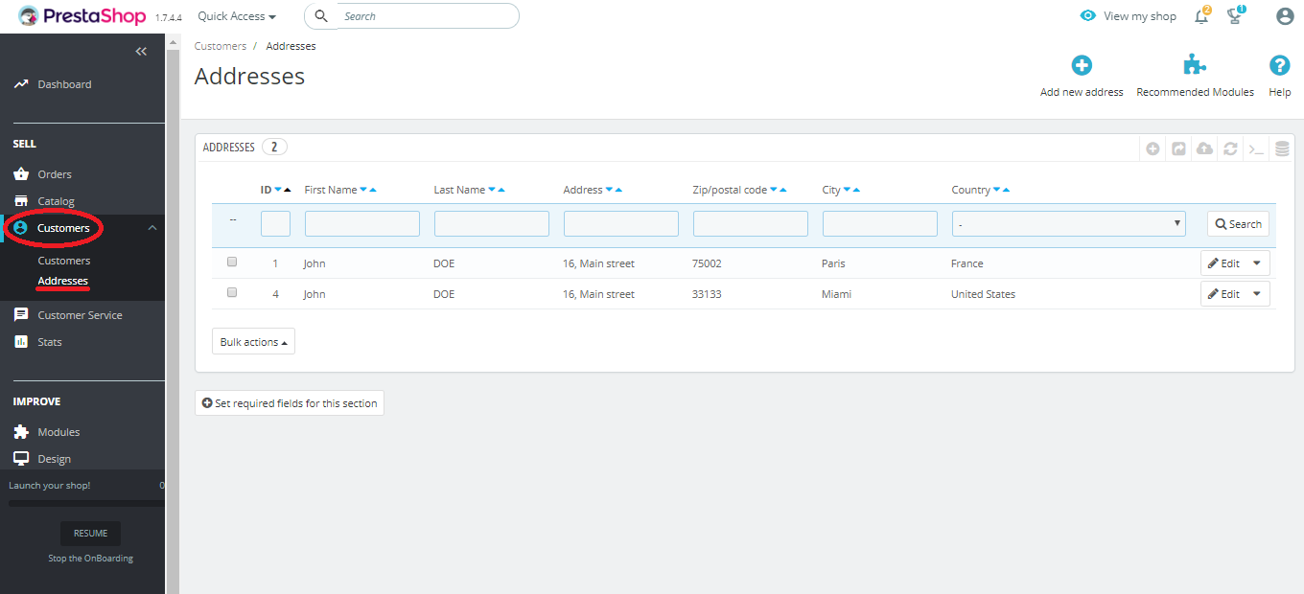
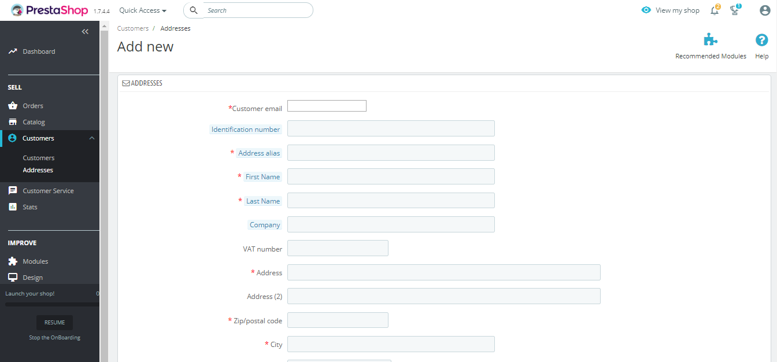
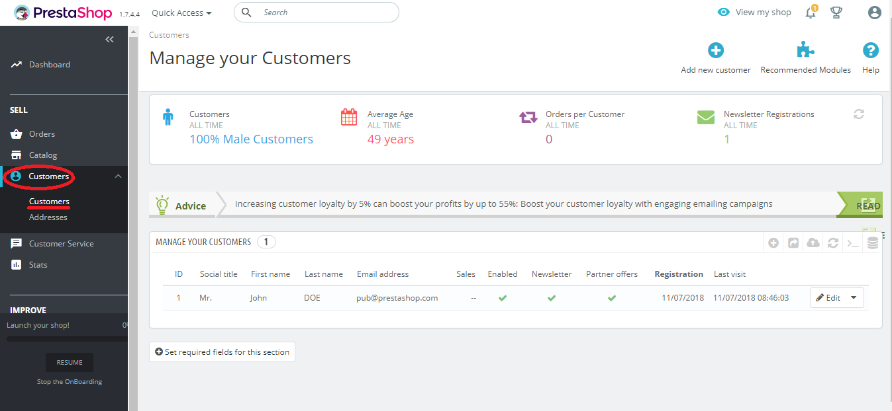
Funcionalidad - Clientes

Slide 7
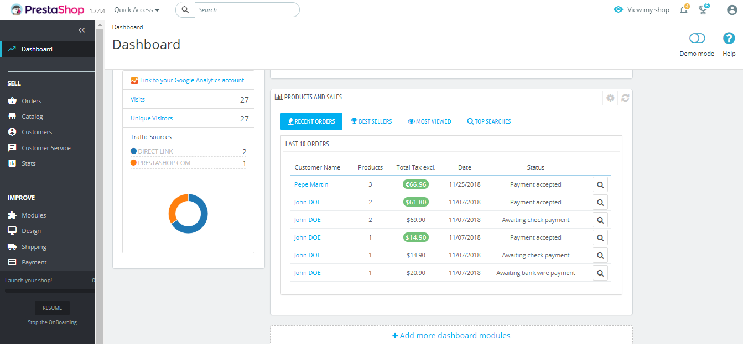
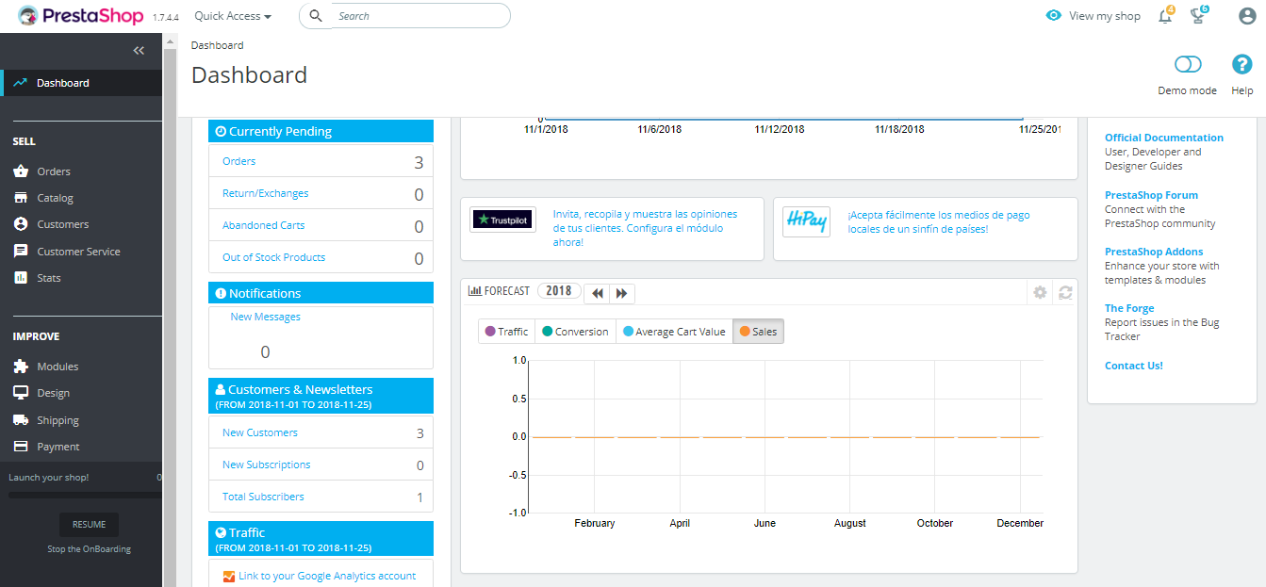
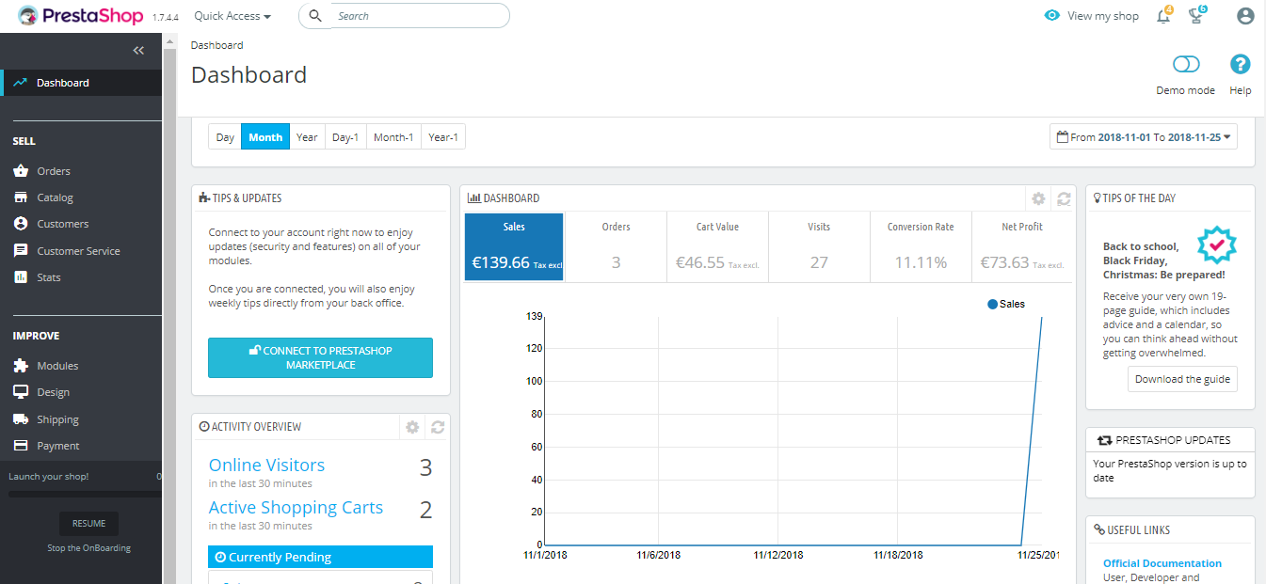
Funcionalidad - Dashboard

Slide 8
Posibilidades de personalización
Las posibilidades de personalización con PrestaShop son prácticamente infinitas.
El programa incluye opciones básicas, como la reconfiguración de los distintos bloques, etc…
Existe un gran número de módulos o addons, especializados en cumplir con una tarea o función determinada.

Slide 9
Principales módulos de personalización (Interfaz)
Audiovisuales del producto (Audio y vídeo):
Vídeos en las descripciones del producto.
Banner publicitario:
Ofertas especiales con fecha de caducidad.

Slide 10
Principales módulos de personalización (Corporativas)
Recordatorio de carritos abandonados - Pro: Envía un recordatorio a aquellos clientes que hayan abandonado productos en el carrito.
Cupones de descuento después de la compra: Proporciona un cupón de descuento al cliente con el objetivo de fidelizarlo.

Slide 11
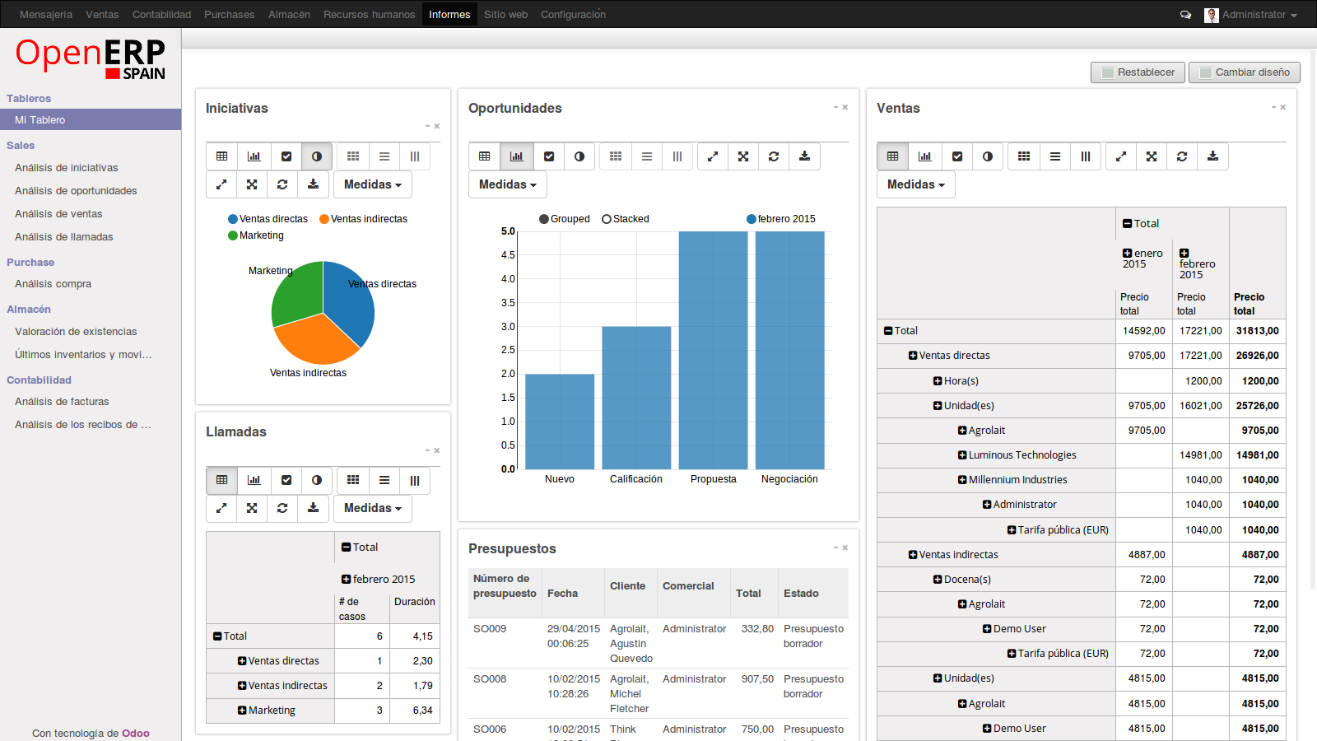
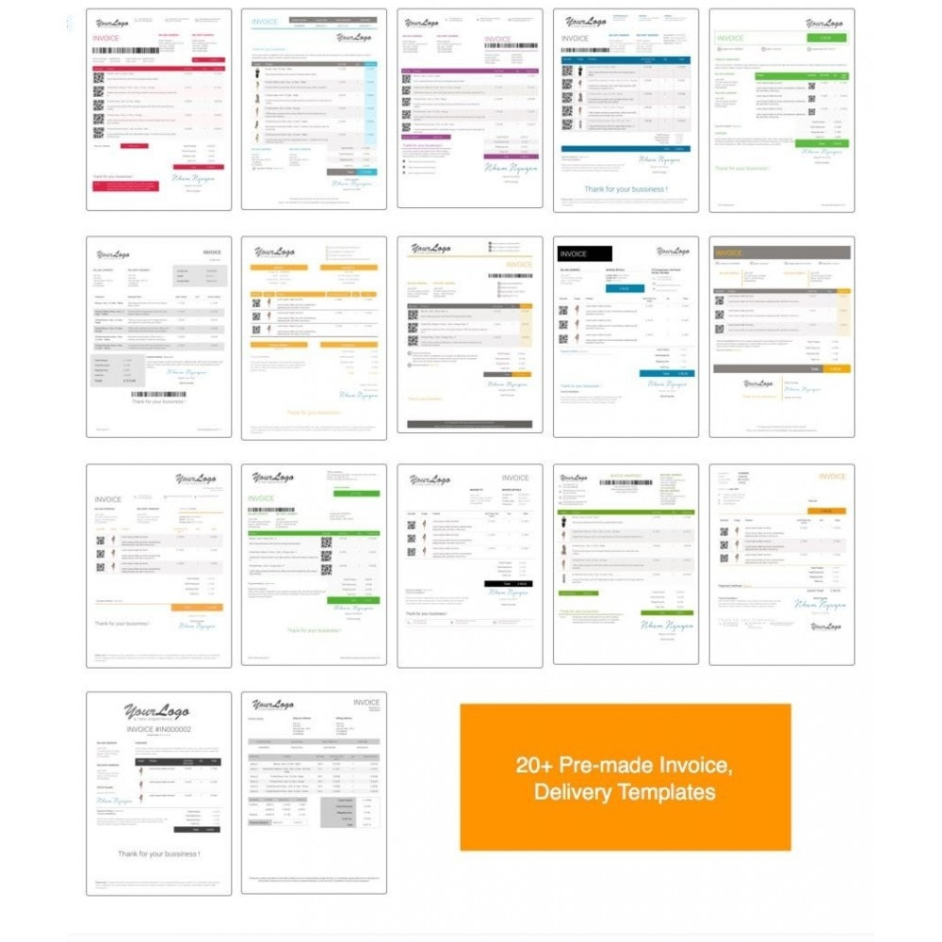
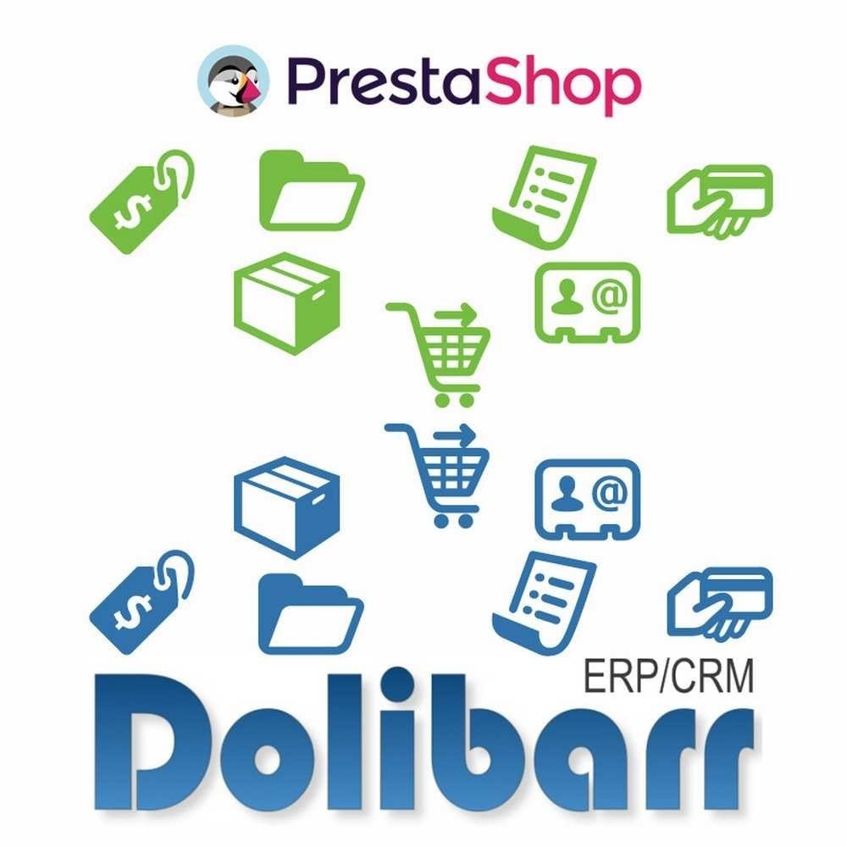
Integración
PrestaShop ofrece una amplia variedad de módulos para tener automatizado y controlado casi cualquier gestión de tu empresa.
Gestiones ERP (procesos de negocio e intercambio de datos):
Para optimizar tu stock
Contiene 20 plantillas de facturas prefabricadas.
Ofrece la automatización casi de cualquier apartado de tu empresa para ahorrar tiempo.

Slide 12

Integración
Gestiones CMR (relación comercial del negocio con los clientes):
Te ofrece la automatización casi de cualquier apartado de tu empresa para ahorrar tiempo.
Te permite analizar la actividad de tu tienda analizando los usuarios y sus compras, valorando a tus clientes, etc.

Slide 13
Relación con el temario
PrestaShop ofrece un servicio del tipo B2C (Business to Consumer) ya que proporciona los recursos necesarios para montar una tienda virtual de forma fácil e intuitiva, con la que las empresas pueden hacer crecer su negocio y abrirse paso en el mercado, ofreciendo sus productos directamente a sus clientes.

Slide 14
Relación con el temario
1. Control de acceso y Seguridad
Estructura de 3 perfiles:
Administrativo.
Cliente conocido.
Cliente anónimo.
Solo para los dos primeros perfiles es necesario introducir un usuario y una contraseña si quieren accederse a las funciones adicionales.

Slide 15
Relación con el temario
2. Personalización
¡MÓDULOS!

Slide 16
Relación con el temario
3. Administración de búsquedas
¡Más módulos!
Parámetros.
Etiquetas.
Búsqueda por defecto.

Slide 17
Relación con el temario
4. Administración de contenidos
5. Administración del catálogo
Flexible.
Menú de administración.
Edición de productos.
Edición de catálogos.
Varias funciones predefinidas.
SQL Manager
.csv

Slide 18
Relación con el temario
6. Pago
Admite carrito de compra.
Usuarios registrados.
Usuarios anónimos.
Métodos de pago por defecto.
Transferencia bancaria.
Cheque.
Gestiona los métodos de pago en la pestaña:
Payments > Payments Methods
¿Quieres más métodos de pago?
Lo que quieres son más módulos.

Slide 19
Relación con el temario
7. Administración del flujo de trabajo
La administración es automática, ya que la propia aplicación se encarga de:
Crear los pedidos.
Actualizar el inventario.
Solicitar los envíos.

Slide 20
Relación con el temario
8. Notificación de eventos
Notificaciones predefinidas:
Cambios de disponibilidad de un producto.
Registro de un pedido.
Notificaciones personalizadas:
M ó d u l o s.

Slide 21
Relación con el temario
9. Colaboración y Negociación
Mediante el uso de módulos es posible añadir funciones extra como:
Administración de mediación.
Administración de negociación.
Gestión de ofertas y subastas.
Gestión de la comunidad online.

Slide 22
Conclusiones
Amplia variedad de funcionalidades básicas.
Amplia variedad de modificaciones mediante módulos.
Herramienta muy poderosa al alcance de cualquiera.
Gran facilidad de uso, interfaz intuitiva.
Posibilidad de aumentar la complejidad de la tienda para mejorar varios aspectos de la misma.

Slide 23
Bibliografía
Relación con el temario:
Transparencias de clase, Tema 6.
Posibilidades de personalización:
https://www.prestashop.com/es/blog/que-son-los-modulos-prestashop https://addons.prestashop.com/es/281-personalizacion-productos http://doc.prestashop.com/pages/viewpage.action?pageId=54263851 https://www.azprestashop.com/personalizacion.html
Integración con otras aplicaciones
https://addons.prestashop.com/es/ https://www.4webs.es/blog/analisis-tiendas-online-2010-prestashop-oscommerce-magento#ANALISIS_PRESTASHOP https://prestayuda.com/2016/01/integracion-de-un-erp-con-prestashop-odoo-factusol-y-mygestion/ https://www.ecomm360.es/integracion-erp-prestashop/

